Slide 1
2020届华为软件精英挑战赛分享
西安电子科技大学
郝奇甲

Slide 2
快速入门
上分技巧
优化方案

Slide 3
快速入门
一、赛题分析
基于风险评估的二分类模型
无特征属性，数据已经经过处理(0.011, 0.411, …, 0.216)
预测标签(0, 1)
数据规模大
二、数据规模
线下：训练集(8000, 1000), 测试集(2000, 1000)
线上（10倍）：训练集(80000, 1000), 测试集(20000, 1000)

Slide 4
快速入门
三、评分标准
准确率在[70%,80%)之间，其中最终执行时间为实际时间乘以200%
准确率在[80%,90%)之间，其中最终执行时间为实际时间乘以150%
准确率在[90%,95%)之间，其中最终执行时间为实际时间乘以120%
准确率在>=95%，其中最终执行时间为实际时间乘以100%
（程序运行时间短者胜出）
准确率80，运行时间 2s -> 2 * 1.5 = 3s
准确率70，运行时间1.2s -> 1.2 * 2 = 2.4s (胜出)
Trick: 牺牲精度，换取时间

Slide 5
赛题痛点
加载数据 (80%)
TrainData(80000, 1000) : 300mb
TestData(20000, 1000) : 75mb
数据计算量 (20%)
浮点数运算，矩阵运算
Trick:
不加载所有训练集，仅用部分数据进行训练
subTrainData(5000, 1000): 18mb
加载数据效率提升： 94%
Trick:
用整数运算代替浮点运算
并行进行矩阵运算
运算效率提升: 10%+

Slide 6
模型
逻辑回归（快，精准度高）
贝叶斯 （更快，精准度一般高）
胡搞 （很快，精准度一般）
模型不重要，优化内存加载数据是大头(80%)

Slide 7
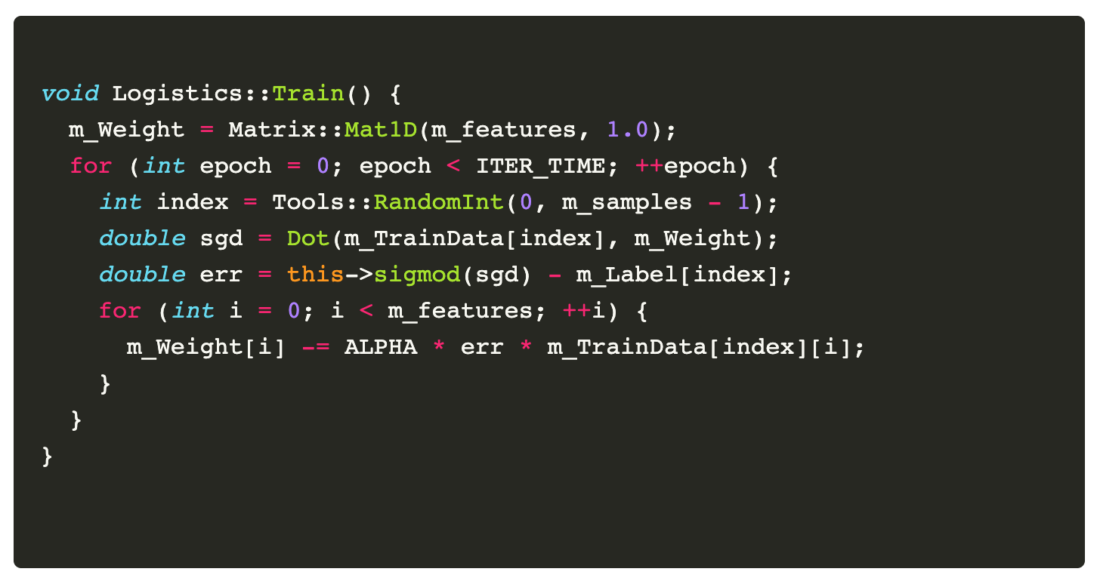
解题方案
一、逻辑回归

Slide 8
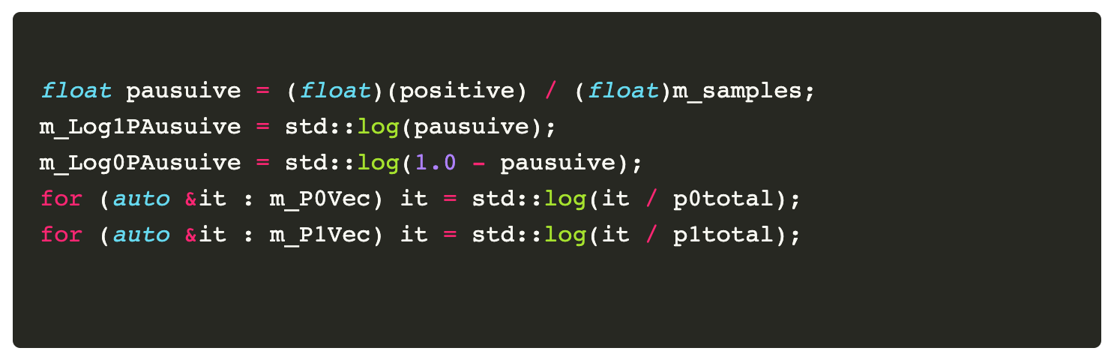
解题方案
二、贝叶斯分类（多线程，精度低）

Slide 9
解题方案
三、乱搞（效率高）
训练：
Vec0: 标签 0 特征均值(1,1000): (mean0_1, mean0_2, …, mean0_1000)
Vec1: 标签 1 特征均值(1,1000): (mean1_1, mean1_2, …, mean1_1000)
预测：
dis0 = distance(data, Vec0)
dis1 = distance(data, Vec1)
label = (dis0 < dis1 ? 0 : 1)

Slide 10
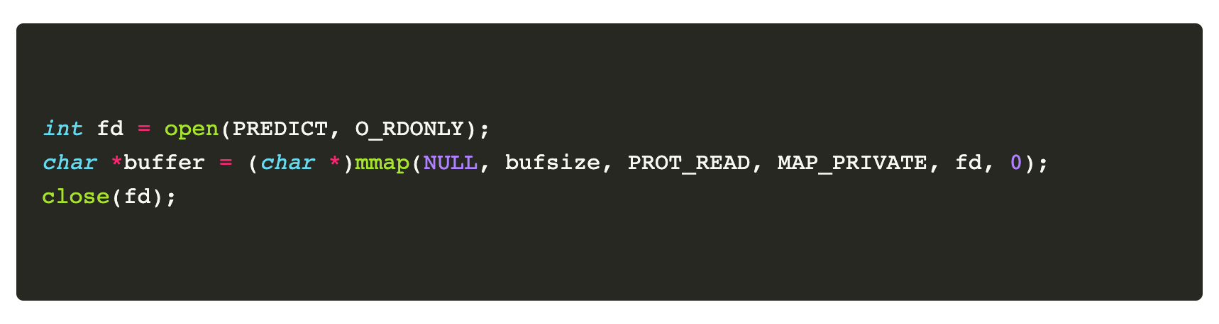
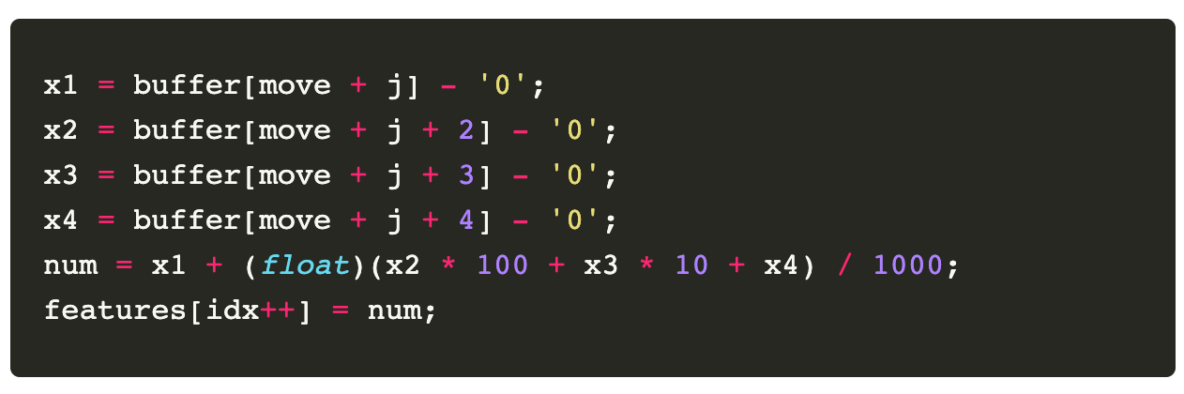
优化方案
1. 文件IO （mmap 读入 + 多线程解析 + 浮点数解析）

Slide 11
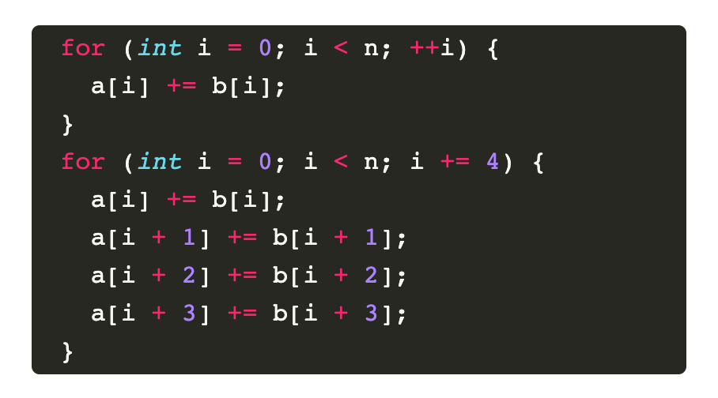
优化方案
2. 循环优化（无关变量并行计算）

Slide 12
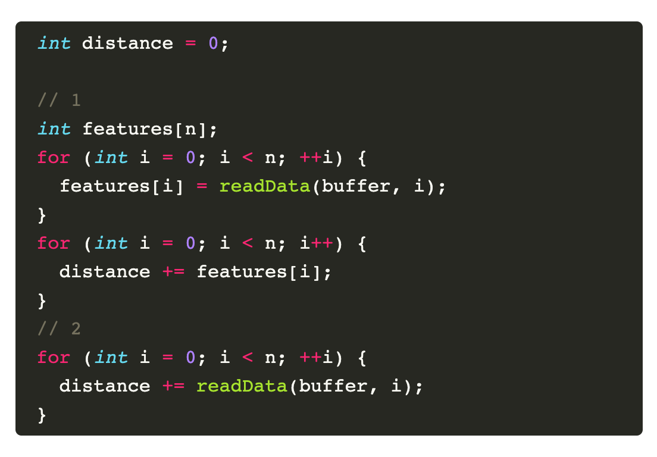
优化方案
3. 减少中间变量存储

Slide 13
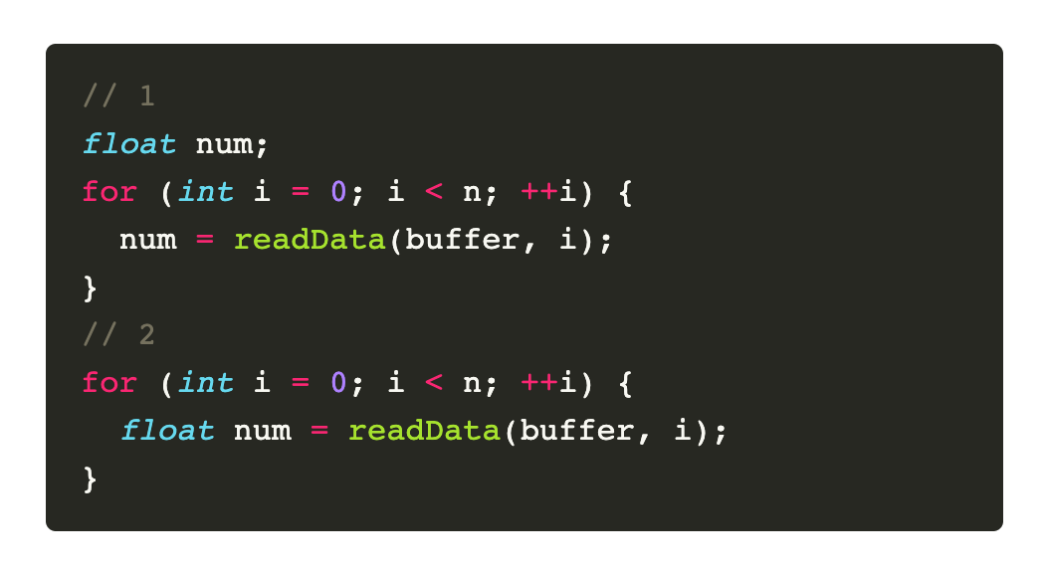
优化方案
4. 延迟局部变量定义

Slide 14
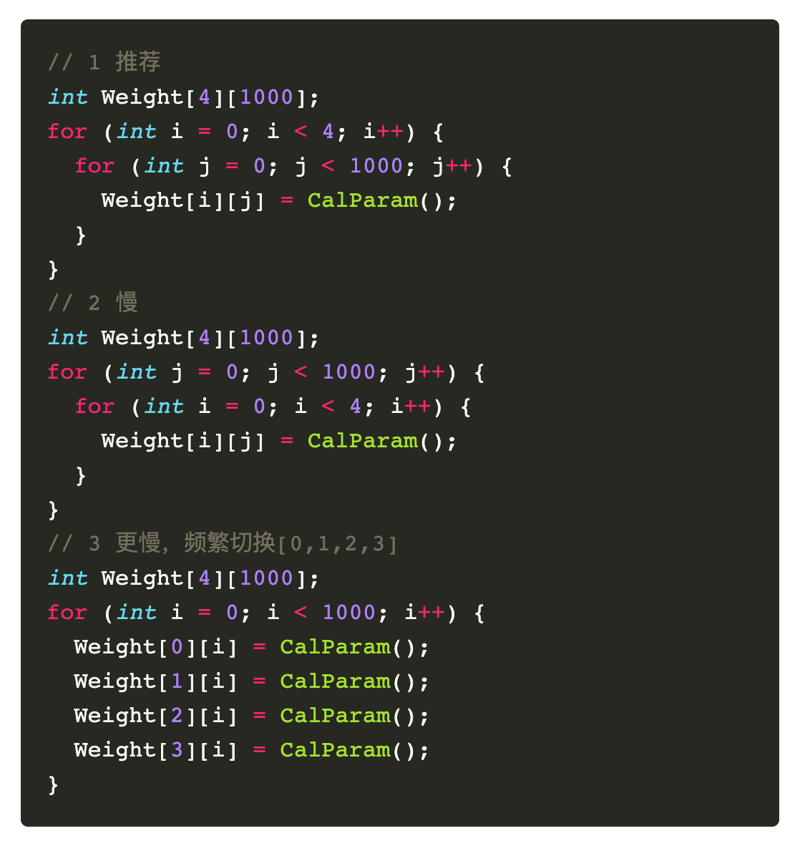
优化方案
5. 同一行访问数据，避免频繁切换行

Slide 15
比赛的一点建议
迎难而上 = 踏出第一步
新鲜感 + 热情 + 平常心 + 坚持 = 成功
志同道合的队友 = 成功Plus
多刷论坛多水群 = 突破瓶颈

